Slide 1
GÖK CİSİMLERİ
KAZANIMLAR
F.7.1.2.1. Yıldız oluşum sürecinin farkına varır.
F.7.1.2.2. Yıldız kavramını açıklar.
F.7.1.2.3. Galaksilerin yapısını açıklar.
F.7.1.2.4. Evren kavramını açıklar.

Slide 2
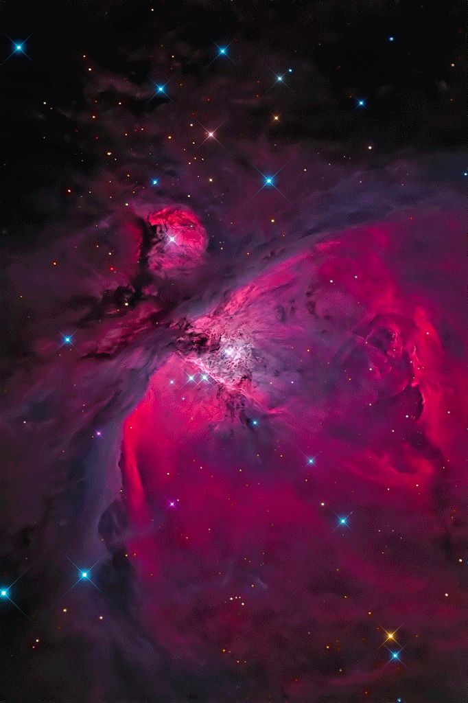
BULUTSU (NEBULA)
Yıldızlar arası boşluklarda yer alan ve bulutu andıran gök cisimlerine BULUTSU denir.
Hidrojen gazı, toz ve diğer materyallerden oluşur. Yapısında yıldızlar bulunur ve bu yıldızların ışığıyla görünür hâle gelir. Bulutsular genellikle yıldız oluşum bölgeleri oluşturur. Bulutsulardaki gaz, toz ve diğer materyaller kendi kütlelerinin kütle çekim kuvvetinin etkisiyle yoğunlaşarak kümeleşir. Bu kümeleşme süreci belli bölgelerde yoğunlaşarak yıldızların oluşmasını sağlar.

Slide 3
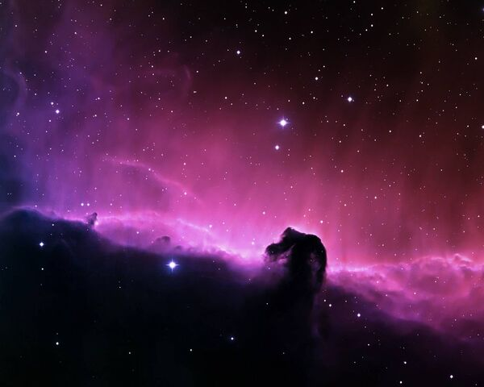

AT BAŞI BULUTSUSU
Orion Takımyıldızı’nda yer alan ve bizden 1500 ışık yılı uzaklıkta bulunan bu bulutsu, karanlık bulutsulara güzel bir örnektir. Bulutsu kendi içindeki sıcak ve genç yıldızların yaydığı ışık sayesinde görünür durumdadır.

Slide 4
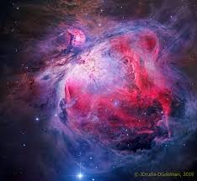
ORİON BULUTSUSU
Dünya’ya yaklaşık 1500 ışık yılı uzaklıkta bulunan bu bulutsuyu oluşturan gaz, genç yıldızları çevrelemektedir. Parlak açık yıldız kümesine ev sahipliği yapan Orion Bulutsusu aynı zamanda pek çok yıldız oluşum bölgesi de içermektedir. Yeni yıldızların oluştuğu Orion Bulutsusu Dünya’ya en yakın bulutsudur.

Slide 5
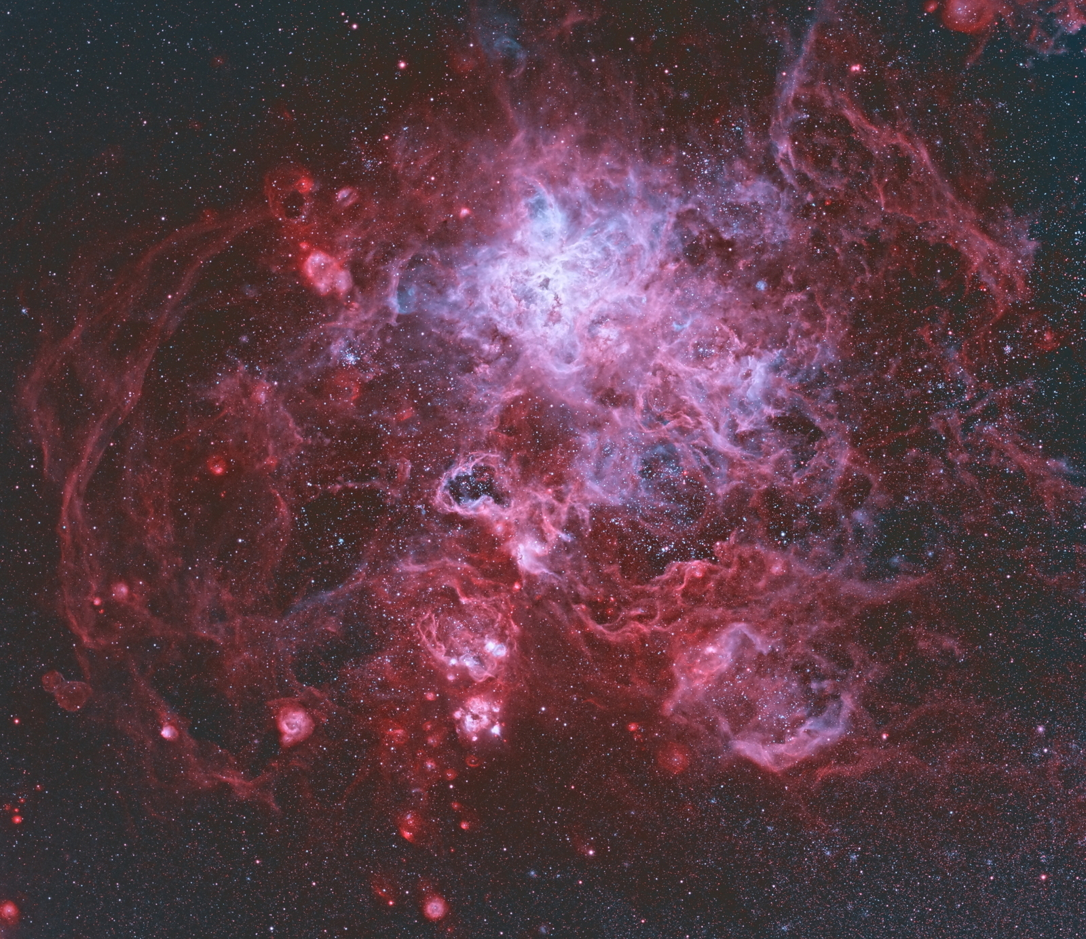
TARANTULA BULUTSUSU
Tarantula Bulutsusu: Şimdiye kadar keşfedilen en büyük bulutsudur. Galaksimize çok uzakta bulunan bulutsu parlak dev yıldız kümeleriyle aydınlanır.

Slide 6
BULUTSU (NEBULA)
ATBAŞI BULUTSUSU
ORİON BULUTSUSU
TARANTULA BULUTSUSU
Görünür ışığı kırarak veya yansıtarak, oküler sayesinde gözlemlenebilen bir odak noktasına toplar. Dünyadan gözlem yapılabilir.
Büyük bir radyo anteni ve hassas bir radyometreden oluşur. Radyo dalgaları, çok az atmosferik bozulma ile Dünya’dan gözlemlenebilir.
Kızılötesi teleskoplar, Gök cisimlerini tespit etmek için kızılötesi ışık kullanan teleskoplardır. Bu tür teleskoplar uzaya yerleştirilir

Slide 7
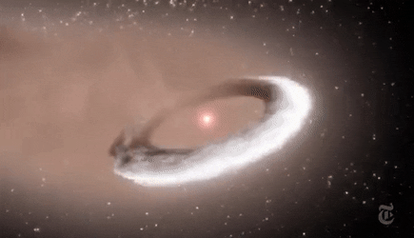
YILDIZ OLUŞUM SÜRECİ
Yıldızlar bir araya gelerek parlak bulutları oluşturur. Karanlık bölgeler ise aslında boş olmayan, yıldızlar arası maddelerin yıldızların ışığını engellemesinden dolayı karanlık görünen bölgelerdir.
Bu parlak ve karanlık bölgelerde milyonlarca Güneş kütlesi kadar kütle içeren soğuk gaz ve toz bulutları vardır.
Yıldızlar bu soğuk gaz ve toz bulutlarının içinde oluşur. Belirli bir boyuta ulaşan gaz ve toz bulutu kütle çekiminin etkisiyle çöker ve ısınarak ön yıldız denen donuk kırmızı kümeler oluşturur. Ön yıldızın sıcaklığı arttıkça merkezinde çekirdek tepkimeleri başlar ve ön yıldız, yıldız hâline gelir.

Slide 8
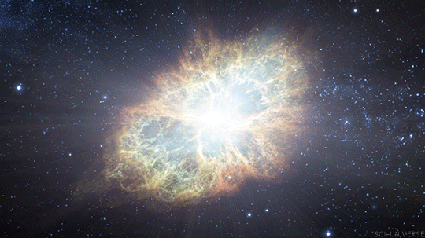
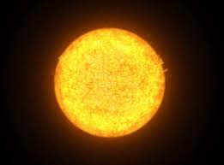
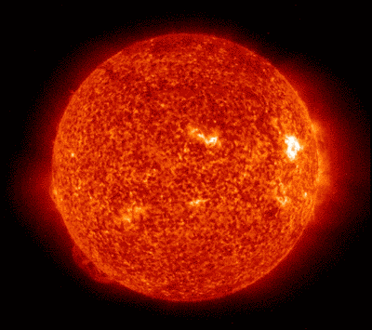
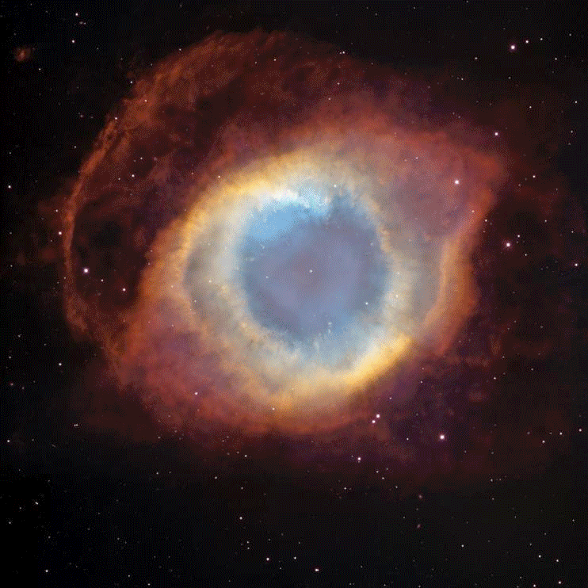
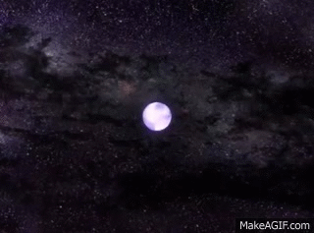

YILDIZLAR
Küçük Kütleli Yıldızlar
Başlangıç kütlesi Güneş’in kütlesinden az olan yıldızlar, gezegenimsi bulutsu olarak ömrünü tamamlar. Yıldızdan geriye demir ve karbon yığını olan bir beyaz cüce kalır.
Nebula
Küçük Yıldız
Kırmızı Dev
Gezegenimsi Bulutsu
Beyaz Cüce
Kara Cüce

Slide 9
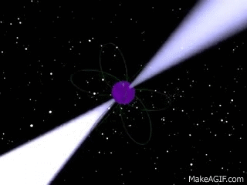
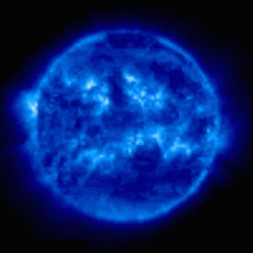
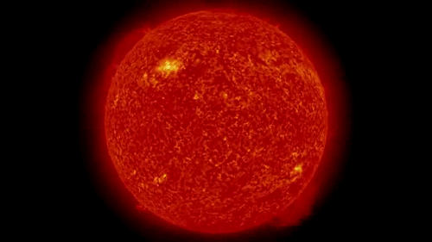
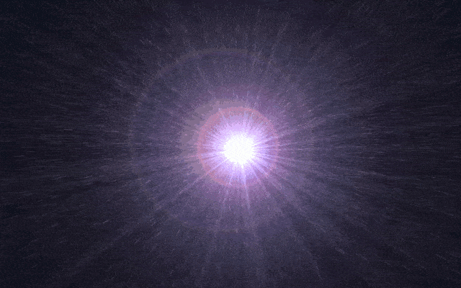
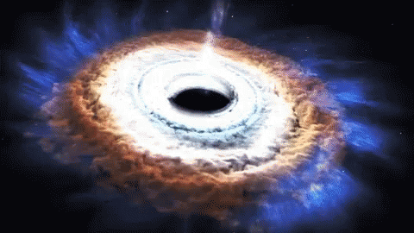
YILDIZLAR
Büyük Kütleli Yıldızlar
Başlangıç kütlesi Güneş’in kütlesinden fazla olan yıldızlar süpernova patlaması ile ömrünü tamamlar. Bu yıldızlardan geriye nötron yıldızları veya kara delikler kalır. Kütle çekimi kendi yakınındaki her türlü maddeyi hatta ışığı bile çekecek güçte olan uzay parçalarına KARA DELİK denir.
Nötron Yıldızı
Nebula
Küçük Yıldız
Kırmızı Üstdev
Süpernova Patlaması
Kara Delik

Slide 10
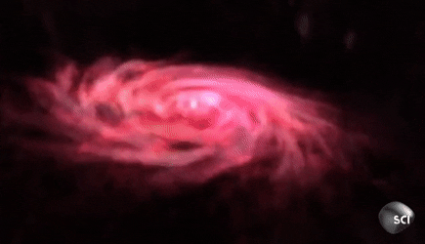
YILDIZLAR
Uzaydaki bulutsu adı verilen gaz ve toz bulutunun bir araya gelip sıkışmasıyla YILDIZLAR meydana gelir.
Yıldızlar nebula (bulutsu) adı verilen gaz bulutundan doğar.
Yıldızlar sıcak gazlardan oluşmuştur.
Yıldızlar ısı ve ışık kaynağıdır.
Yıldızların şekli genellikle küreseldir.
Yıldızlar da doğar, yaşar ve ölürler.
Yıldızların enerjisi hidrojenin helyuma dönüşmesi ile oluşur.
YILDIZLARIN SICAKLIKLARI
Soğuk ➝ Kırmızı yıldızlar
Orta sıcaklıkta ➝ Sarı yıldızlar
Çok sıcak ➝ Mavi , beyaz yıldızlar

Slide 11

YILDIZLAR
Yıldızların ortalama ömrü 10 milyar yıldır.
Yıldızlar gök yüzünde yanıp sönen ışık kaynağı şeklinde görülmektedir.
Yıldızlar kendi ekseni etrafında dönerken, galaksi içerisinde de dolanırlar.
YILDIZLARIN BÜYÜKLÜKLERİ
Yıldızlar küçükten büyüğe doğru Beyaz Cüce, Nötron Yıldızı, Kırmızı Dev ve Kırmızı Üstdev olarak
sıralanır.
IŞIK YILI
Gök cisimlerinin uzaklığını ölçmek için gök biliminde
ışık yılı kullanılır. Işık yılı ışığın bir yılda kat ettiği yoldur ve yaklaşık 10 trilyon kilometredir.
Güneşe en yakın yıldız olan Proxima Centauri Güneş’ten 4,2 ışık yılı uzaklıktadır.
Beyaz Cüce
Nötron Yıldızı
Kırmızı Dev
Kırmızı
Üst Dev

Slide 12
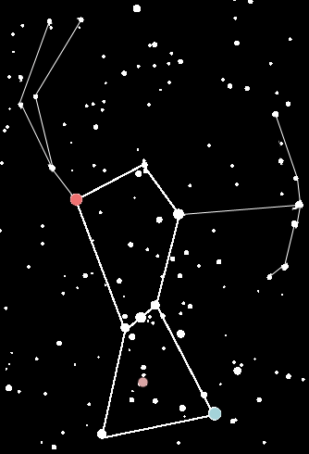
TAKIMYILDIZ
Eski çağlarda yaşayan insanlar yıldızlar hakkında fazla bilgi sahibi değildi. Ancak yıldızların farklı görünümlerinin gözlemlenmesinden çeşitli şekillerde yararlandılar.
Denizciler yollarını yıldızların konumlarını kullanarak buluyordu.
Çiftçiler bazı yıldızların doğuş zamanlarına bakarak ekinlerin ne zaman ekileceğine ve ne zaman hasat yapılacağına karar veriyordu.
Gökyüzündeki yıldızlar insanlar için günlük yaşamın bir parçasıydı. Gökyüzündeki parlak yıldız kümelerini hayalî çizgilerle birleştirip onları bazı kahramanlara, nesnelere ya da hayvanlara benzeterek adlandırdılar. Bu, yıldızları akılda tutmayı ve gökyüzünde bulmayı kolaylaştırdı. İşte bugün de kullanılan takımyıldız şekilleri ve adları böyle ortaya çıktı.
Orion (avcı)

Slide 13
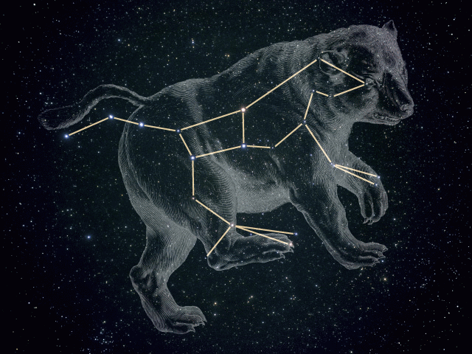
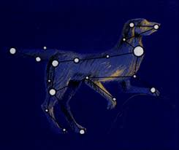
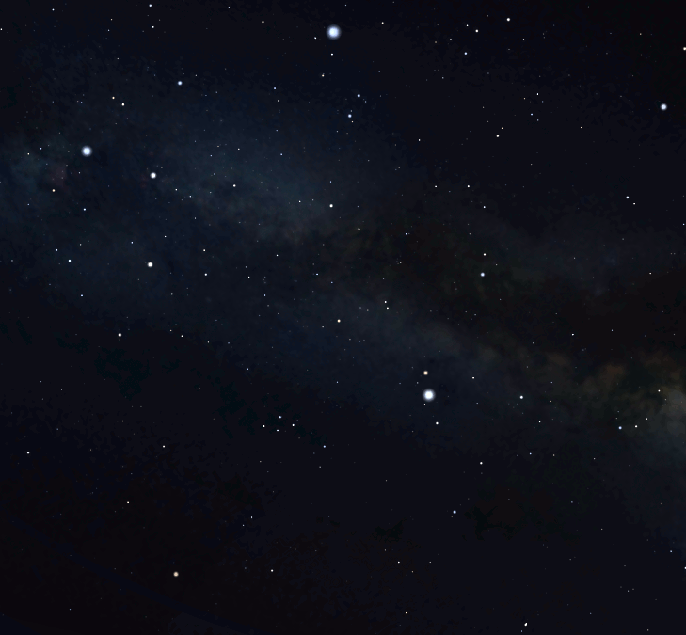
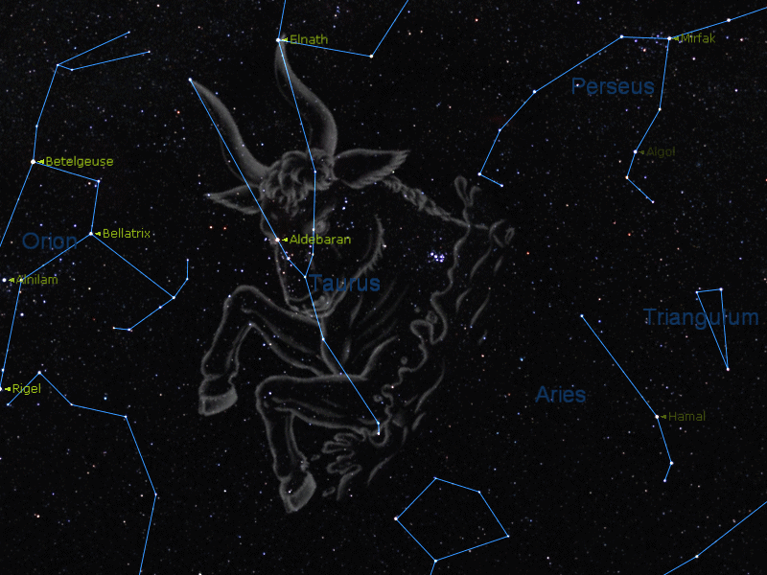
TAKIMYILDIZ
Büyükayı
Büyük Köpek
Kartal
Boğa

Slide 14
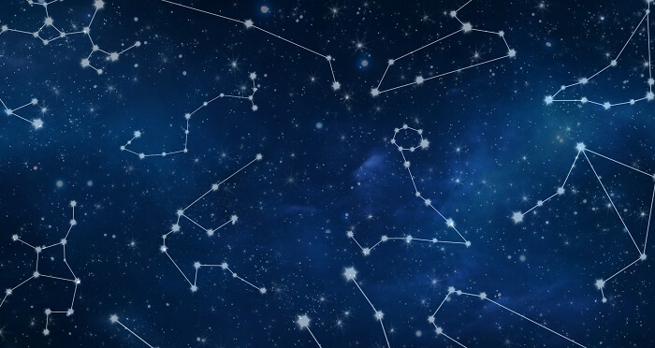
TAKIMYILDIZ
BAZI TAKIMYILDIZLARI
Avcı
Büyük Köpek
Boğa
Büyük Ayı
Küçük Ayı
Kartal
Akrep
Çoban
Yay
Ejderha
Kral
Yılan
Kova
Başak

Slide 15
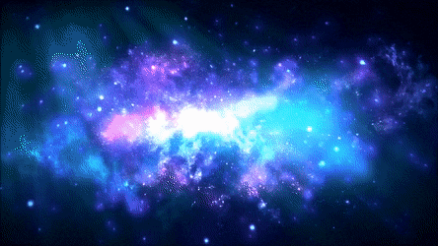
GALAKSİ (GÖKADA)
Gaz ve toz bulutlarının, diğer gök cisimlerinin, milyarlarca yıldızın bir araya gelmesiyle oluşan sisteme GALAKSİ (GÖK ADA) denir.
Güneş sistemi, Samanyolu Galaksisi’nde yer alır. İnsanlar yüzyıllar boyunca Samanyolu Galaksisi’nin tüm evren olduğunu düşünmüştür.
Gök bilimci Edwin Hubble Samanyolu Galaksisi’nin evrendeki tek galaksi olmadığını aralarında uçsuz bucaksız boşluklar bulunan çok sayıda başka galaksilerin olduğunu ortaya koymuştur.

Slide 16
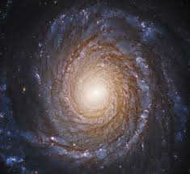
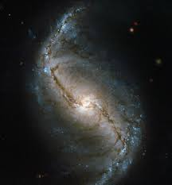
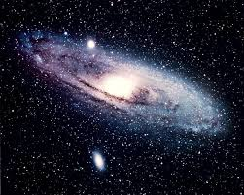
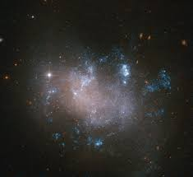
GALAKSİ (GÖKADA)
Samanyolu Galaksisi ’ne yapısal olarak
benzeyen ve Samanyolu’nun en yakınında bulunan Andromeda Galaksisidir.
Andromeda Galaksisi şekil bakımından sarmal yapıdadır.
Şekil bakımından dört tür galaksi vardır:
Sarmal Galaksi
Çubuklu Sarmal Galaksi
Eliptik Galaksi
Düzensiz Galaksi
SARMAL
ÇUBUKLU SARMAL
ELİPTİK
DÜZENSİZ

Slide 17
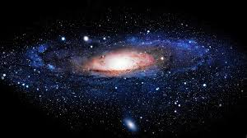
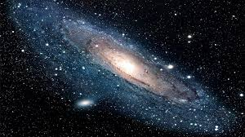
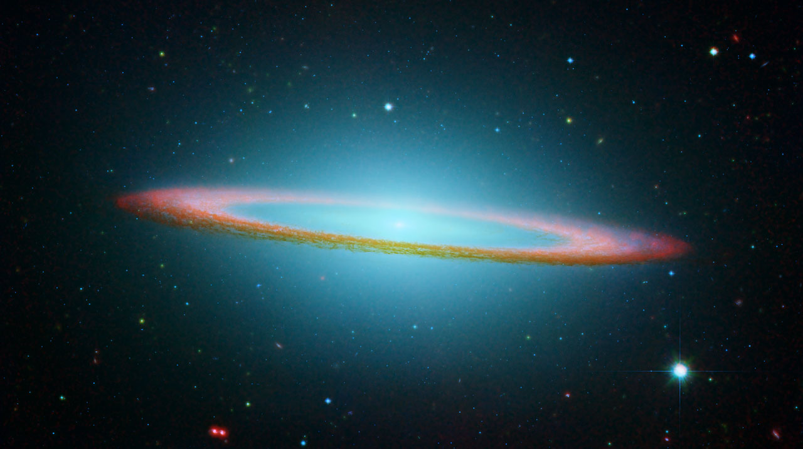
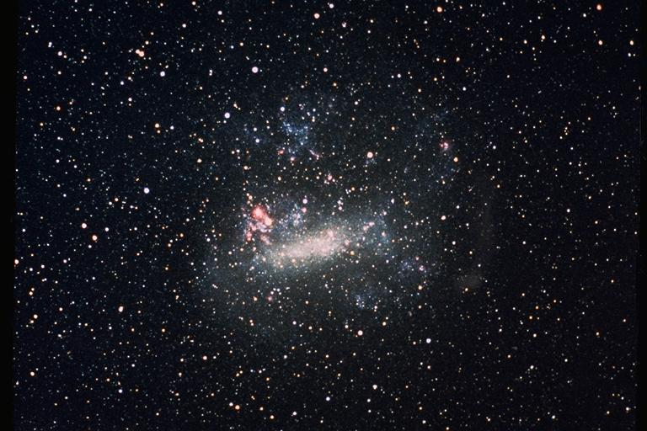
GALAKSİ (GÖKADA)
Bize en yakın galaksi, Andromeda Galaksisidir.
Magellan, Andromeda, Karina, Samanyolu, Sombrero Galaksilere örnek verilebilir.
Samanyolu galaksisi 100 bin ışık yılı çapındadır.
Güneş sistemimiz Samanyolu galaksisinin avcı kolundadır.
SAMANYOLU
ANDROMEDA
SOMBRERO
MAGELLAN

Slide 18
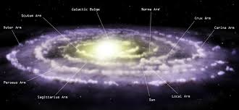
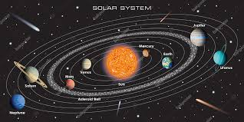
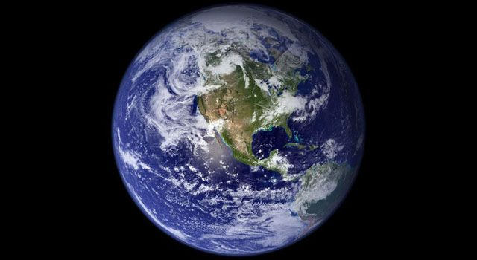
GALAKSİ (GÖKADA)
Uzay; Dünya atmosferi dışında
kalan bütün astronomik cisimleri, her türlü madde ve enerjiyi içine alan üç boyutlu alandır.
Evren ise Dünya ve bütün uzayı kapsar.
Dünya’nın da içinde bulunduğu Güneş sistemi, Samanyolu Galaksisinin Avcı (Orion) kolu üzerinde bulunur.
SAMANYOLU GALAKSİSİ
AVCI KOLU
GÜNEŞ SİSTEMİ
AVCI KOLU

Slide 19
☺ FENDEN HABER ☺
YILAN BURCU OLAN VAR MI?
'Astroloji bilim değil' diyen NASA yılan burcunu bularak burçları değiştirmedi.
NASA; 3 bin yıl önce gökyüzünü 12'ye bölen Babillilerin, varlığından haberdar olmalarına rağmen Yılancı takımyıldızını hesaplamalara katmadıkları belirtiliyor. Aynı yazı başka kültürlerde burçların 24'e kadar çıkabildiğini açıklıyor.
https://tr.euronews.com/2020/07/16/astroloji-bilim-degil-diyen-nasa-y-lan-burcunu-bularak-burclar-degistirmedi
Sosyal medyada gün yüzüne çıkan iddialar kapsamında NASA'nın 12 değil 13 burç olduğunu söylediği öne sürülüyor.
Ancak 13 burç olduğu yönündeki iddia yeni ortaya çıkmadı. Astroloji dünyasında uzun süredir tartışılan bu konu, bilinen 12 burcun yanında bir de "Ophiuchus" veya "Yılancı takım yıldızı"nın da sayılması gerekip gerekmediği sorusu etrafında dönüyor.

Slide 20


TEŞEKKÜRLER
☺ BİTTİ ☺

